Slide 1
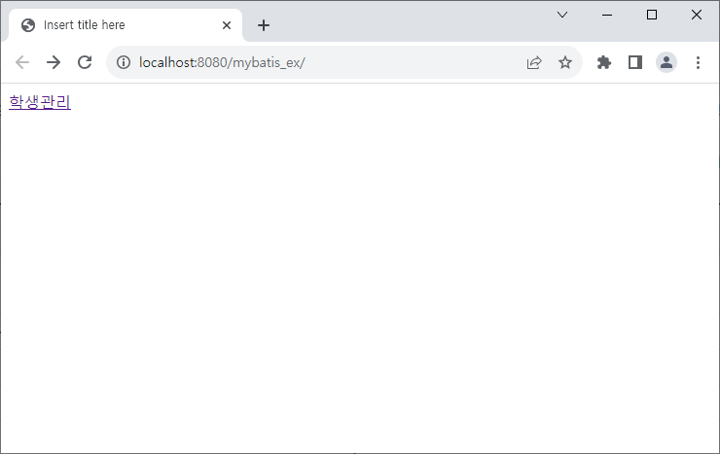

Slide 2
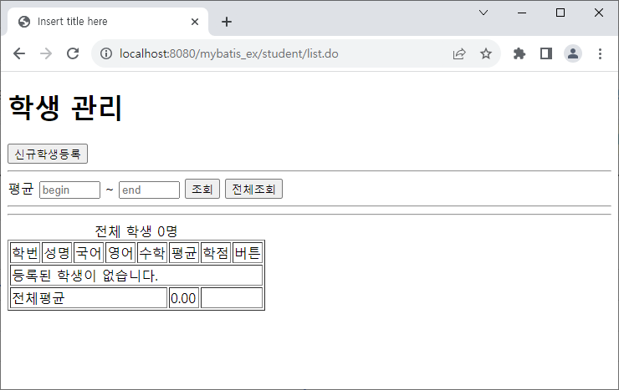

Slide 3
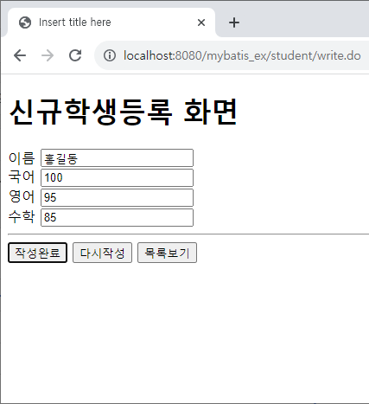
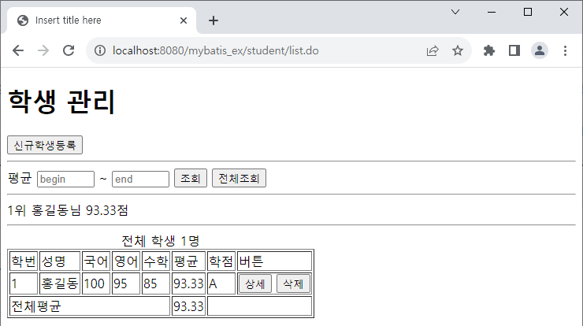
정보 입력 후 "작성완료" 누르면 "목록보기화면"으로 이동한다.

Slide 4
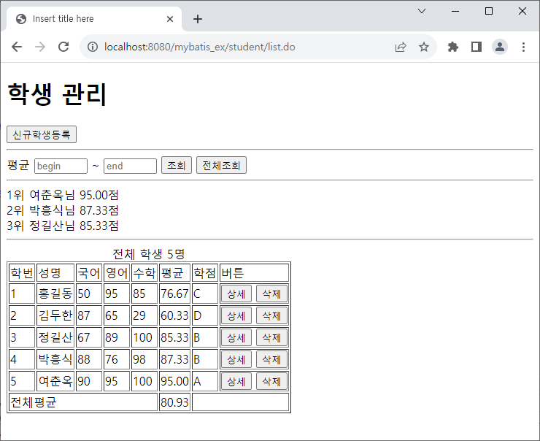
평균이 높은 상위 3명의 목록을 출력한다.

Slide 5
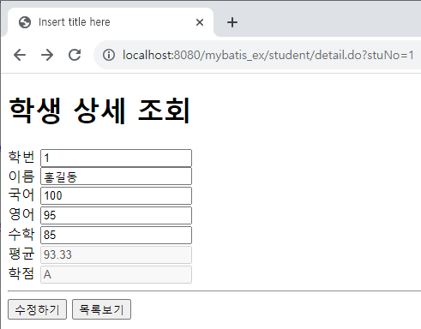
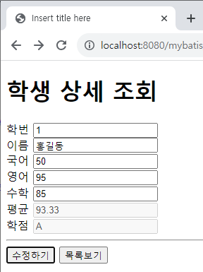
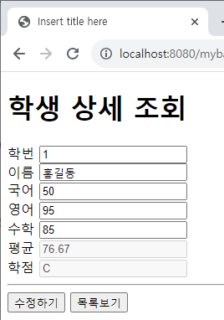
학번/평균/학점 수정 불가능
이름/국어/영어/수학 수정 가능
"수정하기"를 누르면 "상세보기화면"으로 이동한다.

Slide 6
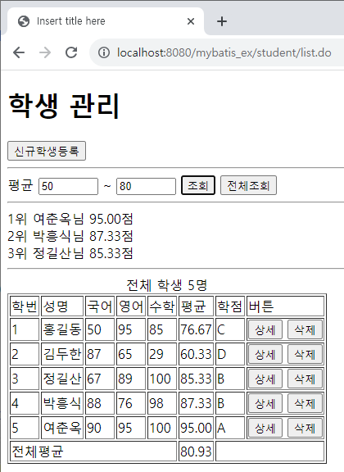
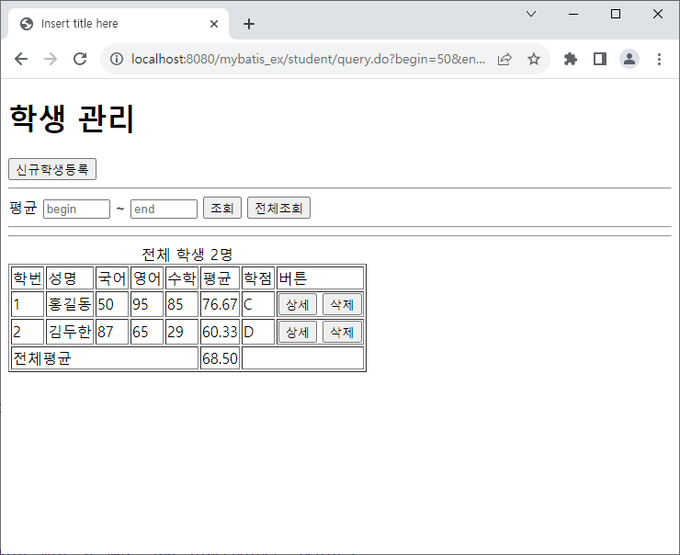
조회할 점수 구간을 입력하고 "조회"를 클릭하면 해당 점수 구간의 목록이 나타난다.

Slide 7
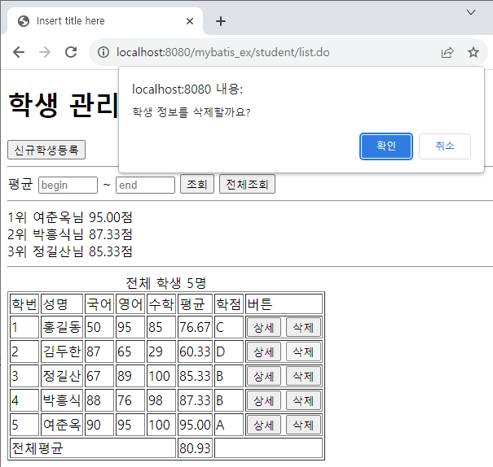
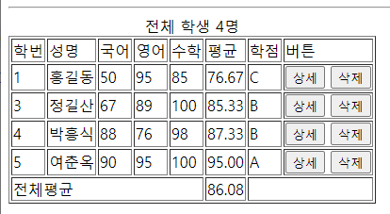
"삭제"를 누르면 확인 메시지가 나타난다.
확인 메시지에서 "확인"을 누르면
해당 학생을 지운 후 목록을 다시 보여준다.

